Slide 1
МУНИЦИПАЛЬНОЕ ОБРАЗОВАНИЕ ГОРОДСКОЙ ОКРУГ ГОРОД ЛАНГЕПАС ХАНТЫ-МАНСИЙСКОГО АВТОНОМНОГО ОКРУГА – ЮГРЫ ЛАНГЕПАССКОЕ ГОРОДСКОЕ МУНИЦИПАЛЬНОЕ АВТОНОМНОЕ ДОШКОЛЬНОЕ ОБРАЗОВАТЕЛЬНОЕ УЧРЕЖДЕНИЕ «ДЕТСКИЙ САД ОБЩЕРАЗВИВАЮЩЕГО ВИДА № 3 «СВЕТЛЯЧОК» Мультимедийная разработка непосредственно образовательной деятельности конструирование для детей подготовительной к школе группы тема: «В гостях у Зимушки - зимы» Воспитатель Заскалькина Юлия Николаевна
2015г.

Slide 2
Тема: «В гостях у Зимушки - зимы»
Группа/ возраст: подготовительная к школе группа (6-7 лет)
Образовательная область: "Художественно - эстетическое развитие", "Познавательное развитие"
Вид занятия: конструирование
Форма организации: подгруппа детей

Slide 3
ЦЕЛЬ: учить детей передавать характерные особенности предмета средствами конструирования с использованием элементов, изготовленных в технике квиллинг.
ЗАДАЧИ:
Образовательные
1. Учить выделять в процессе восприятия несколько качеств предмета (снежинки), анализировать изображение предмета (снежинки), сравнивать предметы (снежинки) между собой по форме, строению, выделять характерные детали.
2. Учить создавать элементы квиллинга из полосок бумаги, познакомить со способом изображения предмета (снежинки) с использованием элементов данной техники.
3. Формировать конструктивные навыки размещения частей поделки в соответствии с общим строением модели предмета (снежинки).
4. Продолжать учить создавать предметные изображения снежинки по модели, развивать чувство композиции.
5. Закрепить и расширить представление детей о зимнем времени года, о снежинках, продолжать работу по обогащению словаря детей.

Slide 4
Развивающие
1. Развивать умение созерцать природные явления, учить всматриваться в них.
2. Развивать общую, мелкую моторику.
3. Способствовать развитию логического, ассоциативного мышления, подводить к самостоятельным предположениям и выводам.
Воспитательные
1. Воспитывать интерес к природе, к познанию особенностей внешнего вида снежинки, к ее изображению средствами художественного творчества.
2. Вызвать чувство восхищения совершенством явлений природы (снежинки) и рукотворных предметов (поделки).
3. Предоставить возможность использовать технику квиллинг для воплощения художественного замысла.
Наглядно - дидактический материал: видео презентация "Снежинки", модели снежинок, изображения снежинок. Оборудование и материалы: мольберт, декоративное окно, декоративная дорожка, инструмент для накручивания спирали, полоски бумаги, клей, бумажные салфетки, готовые бумажные элементы для конструирования, бумажная основа снежинки, подкладные салфетки для работы, металлофон, атрибут персонажа "Зимушка- зима", экран, проектор, магнитофон.

Slide 5
Содержание деятельности
Содержание обучающих и воспитательных задач соответствует задачам образовательной области «Физическая культура» и построено с учетом принципа интеграции образовательных областей: «Физическое развитие» (выполнение физических, спортивных и дыхательных упражнений, гимнастики для глаз), «Социально-коммуникативное развитие» (умение объединяться в игре со сверстниками, оценка своих действий и поведения, умение сотрудничать в совместной двигательной деятельности, помощь в подготовке спортивной среды, аккуратное обращение со спортивным инвентарем, физкультурным оборудованием, закрепление навыков соблюдения правил безопасного поведения в спортивных играх, соблюдение двигательной безопасности), «Речевое развитие» (умение договариваться об условиях игры, объяснять её правила), «Познавательное развитие» (расширение кругозора детей в области спортивных игр, интереса к слушанию художественных произведений о физических упражнениях и спортивных играх), «Художественно-эстетическое развитие» (выполнение движений, отвечающих характеру музыки).
Логичность изложения содержания образования основана на поэтапном построении занятия, взаимосвязи этапов и четкости перехода от одного этапа к другому. Цели структурных компонентов связаны с целью занятия: закрепление ранее полученных навыков владения элементами спортивных игр.
Соблюдены принципы: активности, наглядности, систематичности, последовательности, доступности, научности, индивидуально - дифференцированного подхода, оздоровительной направленности.

Slide 6
Методы и приемы
Словесный метод: Вопросы к детям, объяснение, пояснение, беседа.
Наглядный метод: Показ декоративного окна, показ презентации «Снежинки», показ моделей снежинок.
Практический метод: Постановка задачи, показ способов действия, изготовление элементов в технике квиллинг, конструирование из готовых элементов, помощь, контроль и регулирование, анализ результатов деятельности, сюрпризный момент.
Игровой метод: Появление «Зимушки – зимы», путь по «заснеженной дорожке», использование волшебных стульев, работа в снежной мастерской, возвращение в детский сад.

Slide 7
Этапы
Вводная часть – 5 минут.
Создать эмоционально- положительный настрой и заинтересованность у детей к проведению занятия.
Расширить и уточнить представления детей о зимнем времени года.
Основная часть - 20 минут
Научить выделять в процессе восприятия несколько качеств предмета (снежинки).
Создавать элементы квиллинга из полосок бумаги.
Формировать конструктивные навыки размещения частей поделки в соответствии с общим строением модели предмета (снежинки).
Заключительная часть- 5 минут
Формировать у детей умение оценивать свою деятельность на занятии.

Slide 8
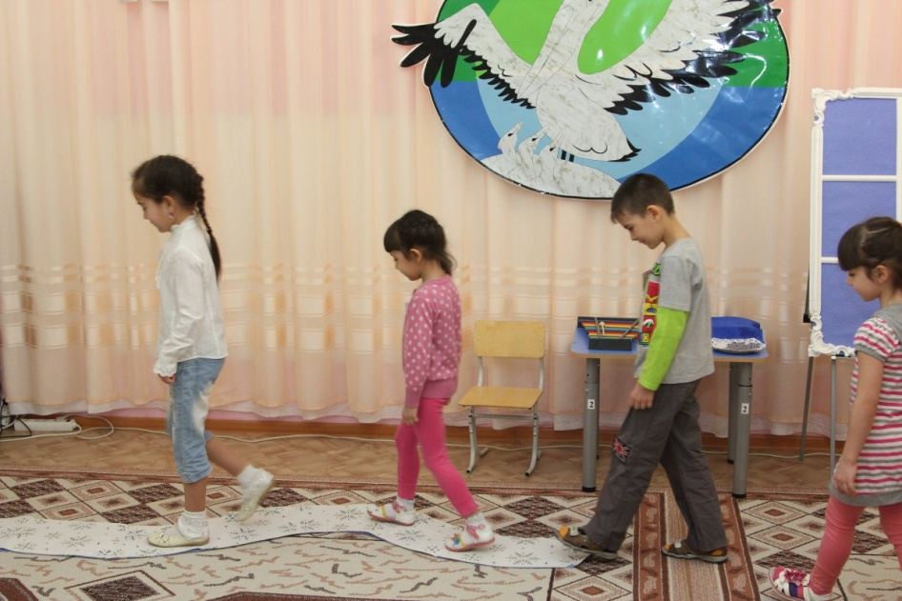
Ход непосредственно образовательной деятельности.
I. Вводная часть.
Задачи: Создать эмоционально- положительный настрой и заинтересованность у детей к проведению занятия. Расширить и уточнить представления детей о зимнем времени года.
Воспитатель встречает детей, устанавливает эмоциональный контакт с детьми. Расширяет и уточняет представления детей о зимнем времени года. Предлагает воображаемую ситуацию, нацеливает детей на сотрудничество - рассказывает что Зима время чудес и волшебства. Происходит появление «Зимушки – зимы» которая предлагает ребятам помочь ей вернуть пропавшие снежинки на окно.

Slide 9
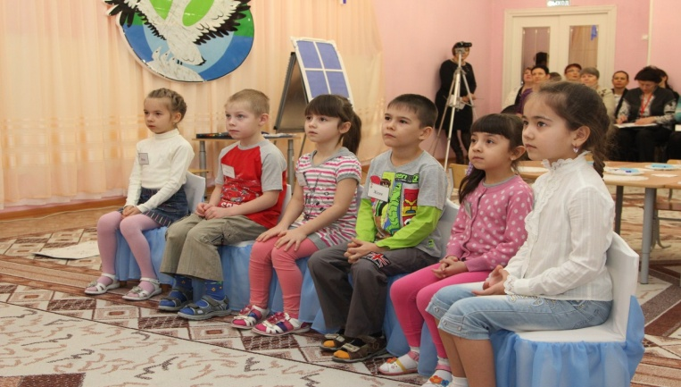
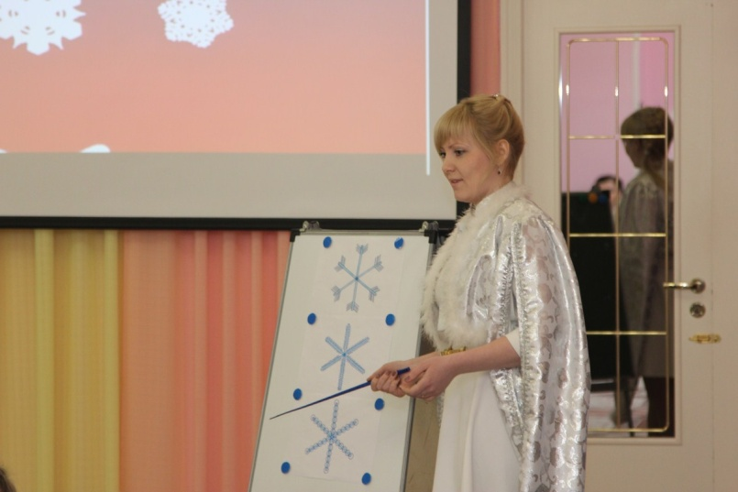
II. Основная часть.
Задачи: Научить выделять в процессе восприятия несколько качеств предмета (снежинки). Создавать элементы квиллинга из полосок бумаги. Формировать конструктивные навыки размещения частей поделки в соответствии с общим строением модели предмета (снежинки).
Показ презентации «Снежинки»
Воспитатель показывает детям презентацию «Снежинки»,
обсуждает её с детьми. Стимулирует интерес детей.
Показ моделей снежинок
Воспитатель рассказывает об особенностях снежинки.
Задает вопросы, стимулирующие процесс мышления.
Побуждает детей к высказыванию.

Slide 10
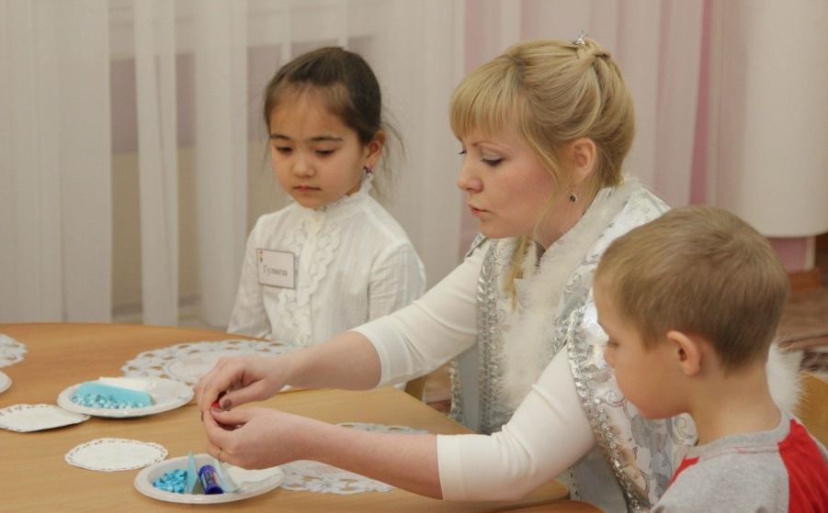
Показ снежинок из квиллинга
Объяснение техники создания элементов квиллинга
Воспитатель знакомит детей со способом изображения снежинок с использованием элементов техники квиллинг. Вовлекает детей в художественное творчество. Показывает и объясняет технику создания элементов квиллинга из полосок бумаги.
Прежде чем приступить к работе, воспитатель предлагает подготовить пальчики.
Пальчиковая гимнастика "Снежинки"
Стою и снежинки в ладошку ловлю.
Я зиму, и снег, и снежинки люблю.
Но где же снежинки? В ладошке вода!..
Куда же исчезли снежинки? Куда?
Растаяли хрупкие льдинки-лучи...
Как видно, ладошки мои горячи
(Ритмичные удары, пальцами левой руки, начиная с указательного пальца, по ладони правой руки. Ритмичные удары, пальцами правой руки, начиная с указательного пальца, по ладони левой руки. На первый вопрос сжать кулаки, на второй — разжать.
На первый вопрос сжать кулаки, на второй — разжать. Потряхивания расслабленными ладонями).

Slide 11
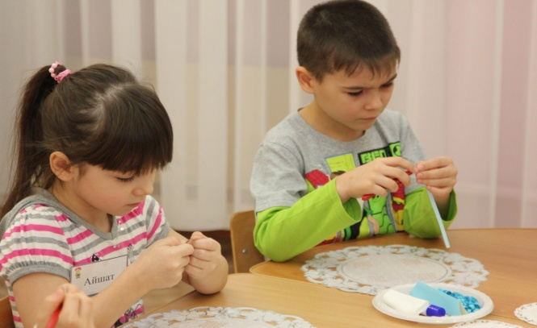
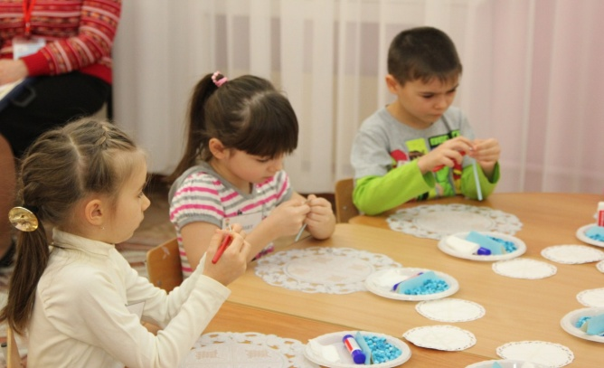
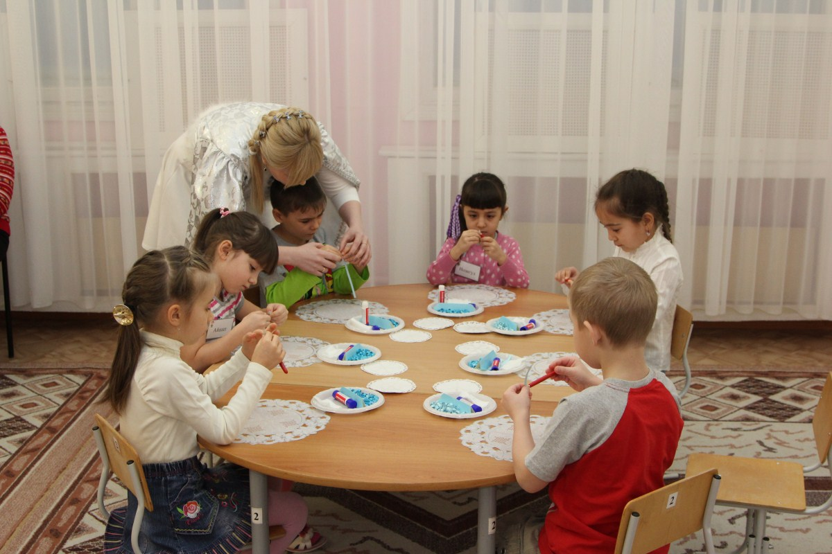
Изготовление элементов в техники квиллинг Дети создают элементы квиллинга из полосок бумаги.

Slide 12
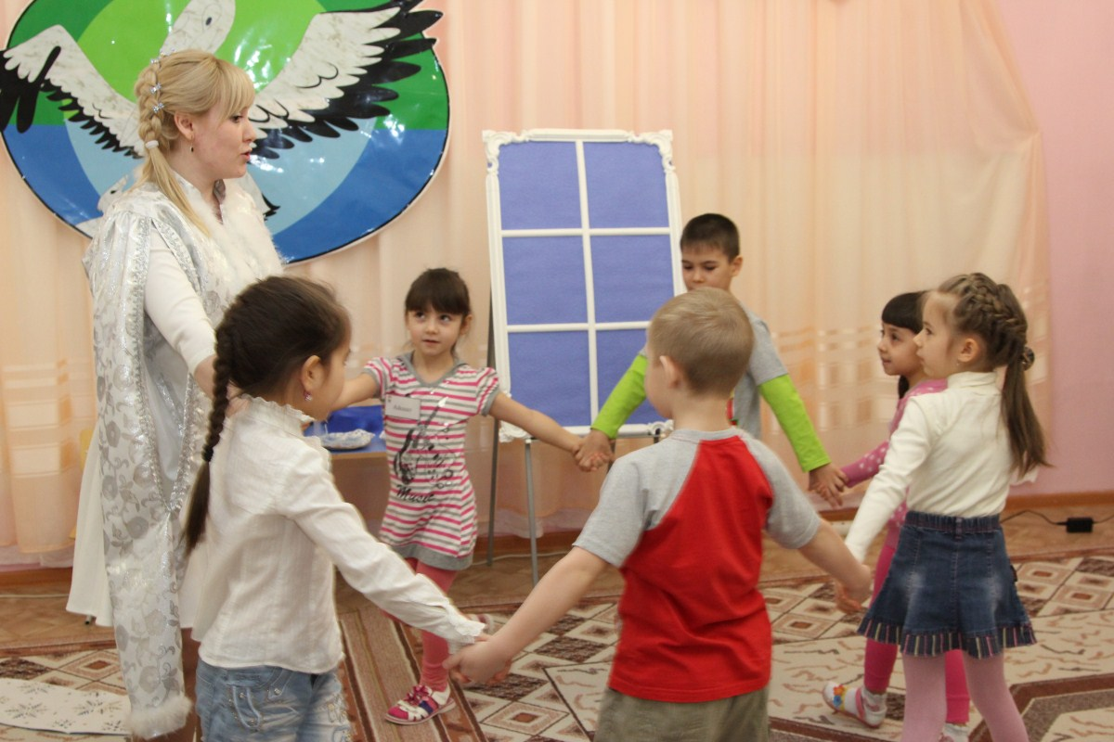
Перед тем как приступить к конструированию снежинки из готовых элементов, воспитатель предлагает отдохнуть и поиграть. Физкультминутка «Снежинки» Мы снежинки, мы пушинки, (Повороты вокруг своей оси) Покружиться мы не прочь. Мы снежинки балеринки (Руки поднять, соприкоснуть пальцы) Мы танцуем день и ночь. Встали вместе все в кружок - получается снежок.

Slide 13
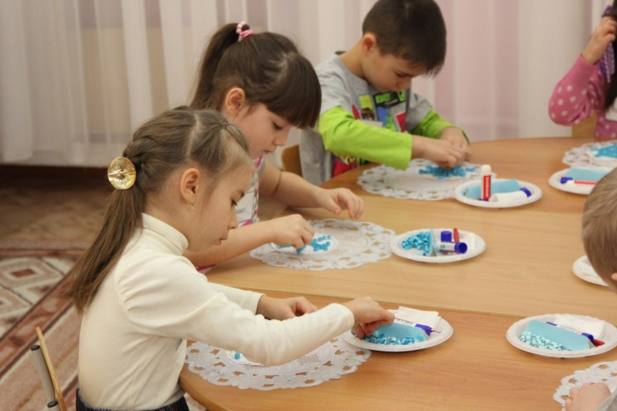
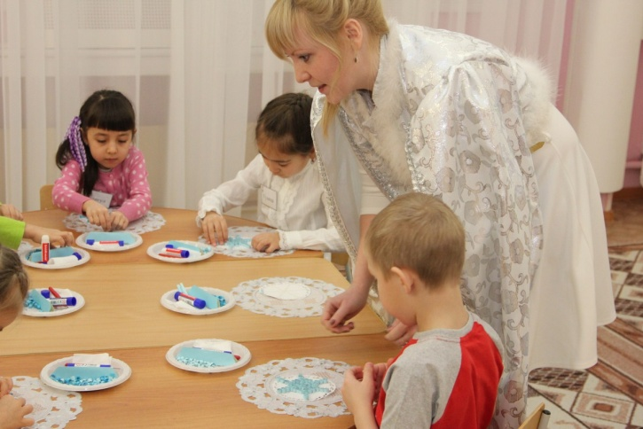
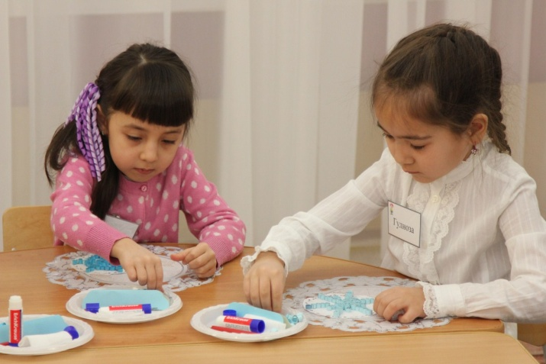
Конструирование из готовых элементов Воспитатель предлагает детям расположить элементы квиллинга в соответствии с общим строением модели снежинки, используя средства конструирования. Включает детей в самостоятельную деятельность, предоставляет время для творческой деятельности, наблюдает за детьми во время выполнения задания. Оказывает индивидуальную помощь, дополнительно объясняет, учитывает темп работы каждого ребенка.

Slide 14
III. Заключительная часть.
Цель: Формировать у детей умение оценивать свою деятельность на занятии.
Воспитатель предлагает детям расположить свои работы для просмотра. Привлекает детей к подведению итогов, к рефлексии. Предлагает детям оценить свои возможности.

Slide 15
Зимушка- зима благодарит детей за помощь. Дарит на память о встрече снежинки, которые выполнены в технике квиллинг, и наборы для творчества. Для возможности продолжить работу дома, привлекая мам и пап.
Волшебное превращение. Возвращение в детский сад.

